Slide 1


先验知识学习及其在 视觉显著性估计中的应用
硕士研究生学位论文开题报告
导 师： 齐飞
报告人： 沈冲
学 号： 1402121376
专 业： 电子与通信工程
方 向： 机器学习

Slide 2

硕士研究生学位论文开题报告
选题背景和意义
研究现状与发展趋势
报 告 内 容
研究内容简介
难点和创新点分析
论文进度安排

Slide 3
硕士研究生学位论文开题报告
选 题 的 意 义
选题的背景和意义
解决人工方式对图像进行分析存在的局限性
促进机器视觉模拟人的视觉神经系统
在人工智能、图像及视频压缩、目标检测和跟踪等领域具有广泛的应用价值
大量图像数据库的出现带给自上而下的视觉注意模型新的潜力
显著性区域检测，已经成为计算机视觉领域的热点之一
视频信息
随处可见
背 景 ①
背 景 ②
背 景 ③

Slide 4
硕士研究生学位论文开题报告
研究现状与发展趋势
基于视觉注意的显著性区域检测对于图像分析过程有着非常重要的意义。将计算资源优先分配给那些容易引起观察者注意的区域，必将极大提高现有的图像处理分析方法的工作效率。显著性区域检测正是在这个基础上提出并发展起来的
现状
自下而上的数据驱动的显著性检测方法
结合方向，颜色，强度等比较简单的特征综合得到图像的显著性
自下而上
自上而下的任务目标驱动的检测方法
视觉认知功能，如脸，人类，汽车等概念信息作为显著性检测的向导
自上而下

Slide 5

硕士研究生学位论文开题报告
研究主要内容
拟使用深度学习方法，结合大量图像数据库，先从图像库中提取objectness特征，作为显著性检测的先验知识，然后利用卷积神经网络或者自动编码器来训练模型，得到图像的显著性图。

Slide 6
硕士研究生学位论文开题报告
研究内容结构图
ImageNet
iSUN
SALICON
MSCOCO
评估像素级objectness
评估区域级objectness
综合得到整个图像的objectness
提取图像objectness特征
选择图像数据库
数据预处理
显著性图
自建深度网络
显著性图为一个和原始图像一样大小的灰度图，灰度越大表明该点的显著性越明显
卷积神经网络
自动编码器

Slide 7
硕士研究生学位论文开题报告
难点和创新点分析
难点1
难点2
难点3
难点4
找到合适的图像数据库
有效准确的提取图像的objectness特征
实现建立合适的深度网络，并用数据训练好网络参数
找到有效的方式结合objectness与深度网络

Slide 8
硕士研究生学位论文开题报告
难点和创新点分析
一、采用自上而下的任务目标驱动的检测方法
结合视觉认知功能，将图像的objectness概念信息作为显著性检测的向导
创新Ⅰ
二、将图像objectness特征与深度网络相结合
把从图像中提取的objectness特征作为先验知识，结合深度网络，综合检测图像的显著性。
创新Ⅱ

Slide 9
硕士研究生学位论文开题报告
论文进度安排
任务起止时间 | 任务内容
2016.01——2016.02 | 收集相关资料，了解显著性检测的发展现状
2016.02——2016.03 | 查阅文献资料，掌握自上而下的显著性视觉注意模型
2016.03——2016.5 | 整理数据库，开始着手深度网络结构的搭建和训练
2016.05——2017.02 | 实验调整网络结构，将先验知识与深度网络结构相融合，完成整个论文的实验部分
2017.02——2017.06 | 结果评价和论文撰写
2017.06 | 论文答辩

Slide 10

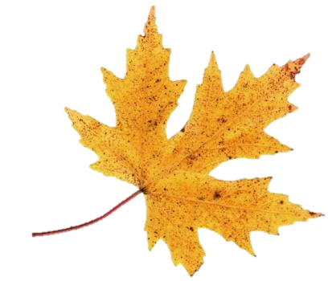
汇报完毕，谢谢聆听！

